Slide 1
让共享状态更可靠：四臂实验结果
保留六状态生理核心 · 观测失配、proper 先验与条件 teacher 的完整检验
主要问题
4,992 次合成拟合
7,200 次实测四臂拟合
72 个窗口 / 18 名被试 / 3 个数据集
当观测改变时，
共享状态能否保持正确，
或明确显示不可靠？
结果不等同于个体生理参数恢复或 tokenizer 语义资格。
2026.10.01 / SSM 条件语义 teacher / 01
Notes:
事实源：/SSD_2/pid-mcm-implementation/experiments/runs/physiology_semantic_tokenizer/shared_driver_teacher_robustness/20261001_v1
证据文件：summary.json; measured_summary.csv
NRMSE 分母为冻结训练尺度；误差统计注明成功子集，失败另列。稳健性指标不等于后验概率或唯一生理来源。

Slide 2
先看核心端点：整段 EEG 隐藏
同一窗口、同一冻结尺度；表中为收敛窗口的 NRMSE 中位数，失败见执行审计
数据集 | M0 | 观测修正 | 驱动先验 | 组合 | 训练模板 | 跨模态 ridge
Single-Trial | 8.431 | 5.782 | 1.095 | 1.096 | 1.055 | 1.306
Simultaneous | 20.369 | 7.030 | 1.153 | 1.109 | 0.949 | 1.154
Visual | 12.569 | 8.626 | 1.110 | 1.101 | 1.012 | 1.248
减小逆推发散只解决稳定性问题；只有优于模板/自身上下文并通过错误配对检验，
才支持额外的跨模态信息。原始重建变好不能替代这一端点。
2026.10.01 / SSM 条件语义 teacher / 02
Notes:
事实源：/SSD_2/pid-mcm-implementation/experiments/runs/physiology_semantic_tokenizer/shared_driver_teacher_robustness/20261001_v1
证据文件：measured_summary.csv; measured_paired.csv
NRMSE 分母为冻结训练尺度；误差统计注明成功子集，失败另列。稳健性指标不等于后验概率或唯一生理来源。

Slide 3
结果：改善稳定性，尚不能放行通用语义 teacher
重建、独立补全和状态正确性给出了不同答案，必须分别保留
完整重建
53/72 → 64/72
隐藏 EEG
误差降至约 1.10
整模态配对 / 时移
0/12 区间全为正
驱动先验显著限制了隐藏 EEG 时的发散，但三个数据集的中位误差仍高于训练模板。
观测项改善完整重建，却在三个数据集都使隐藏 HbR 的中位补全误差变差。
当前应保留条件目标与敏感性输出，限制其用途；不把观测残差吸收进“已验证生理语义”。
2026.10.01 / SSM 条件语义 teacher / 03
Notes:
事实源：/SSD_2/pid-mcm-implementation/experiments/runs/physiology_semantic_tokenizer/shared_driver_teacher_robustness/20261001_v1
证据文件：summary.json; measured_summary.csv; null_comparisons.csv
NRMSE 分母为冻结训练尺度；误差统计注明成功子集，失败另列。稳健性指标不等于后验概率或唯一生理来源。

Slide 4
四臂只改变观测误差与驱动约束
六状态动力学、H0 参数、处理算子、样本身份和优化预算保持一致
方案 | 共同 Hb 成分 | proper 驱动先验 | 要回答的问题
M0 | 无 | 无 | 保留原逆推失败与误差
M-observation | 4 模式、固定方向 | 无 | 减少观测失配对状态的污染？
M-prior | 无 | 训练冻结幅度约束 | 隐藏 EEG 时限制 DC / 低频发散？
M-combined | 同观测臂 | 同先验臂 | 两者互补还是产生新补偿？
物理 H(x)、额外共同成分、完整预测分别保存。额外成分不预先归因为头皮、血容量或仪器噪声。
2026.10.01 / SSM 条件语义 teacher / 04
Notes:
事实源：/SSD_2/pid-mcm-implementation/experiments/runs/physiology_semantic_tokenizer/shared_driver_teacher_robustness/20261001_v1
证据文件：resolved_config.yaml
NRMSE 分母为冻结训练尺度；误差统计注明成功子集，失败另列。稳健性指标不等于后验概率或唯一生理来源。

Slide 5
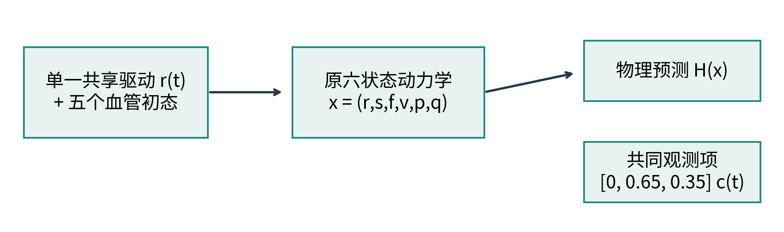
模型表达：限制容量，保留分解歧义
额外项为观测层变量；不是第七个生理状态
c(t)：4 个固定余弦模式，系数由可见 Hb 精确求解并带幅度惩罚。
r(t)：曲率惩罚 + 可选 proper 幅度约束，补上常数/线性方向。
2026.10.01 / SSM 条件语义 teacher / 05
Notes:
事实源：/SSD_2/pid-mcm-implementation/experiments/runs/physiology_semantic_tokenizer/shared_driver_teacher_robustness/20261001_v1
证据文件：source_snapshot/src/inference/shared_driver_reconstruction.py; resolved_config.yaml
NRMSE 分母为冻结训练尺度；误差统计注明成功子集，失败另列。稳健性指标不等于后验概率或唯一生理来源。

Slide 6
训练与评价分开，失败继续留在分母中
合成与实测分别冻结强度；组合臂复用单项选择，不在测试窗口重新选参
对象 | 尺度来源 | 强度选择 | 独立评价
合成 | 已知训练驱动 / 共同成分分布 | 独立 seed 流；5 种条件 × 2 遮挡 | 32 真值组 × 13 条件 × 3 遮挡
实测驱动先验 | 外折训练 H0 潜驱动 RMS | 被试不重叠的训练内遮挡窗口 | parent 预选的 72 窗口
实测观测项 | 外折训练 H0 的 Hb 残差系数 | 同一训练内窗口与尺度 | 同一 72 窗口及错误配对
训练信号尺度、观测噪声、潜驱动分布分别命名。本轮没有校准观测噪声或后验概率。
PCA/SD 继承外折冻结坐标；内层选择和区间均条件于这些坐标。
2026.10.01 / SSM 条件语义 teacher / 06
Notes:
事实源：/SSD_2/pid-mcm-implementation/experiments/runs/physiology_semantic_tokenizer/shared_driver_teacher_robustness/20261001_v1
证据文件：synthetic_calibration.json; calibration/*.json; measured_plan.json
NRMSE 分母为冻结训练尺度；误差统计注明成功子集，失败另列。稳健性指标不等于后验概率或唯一生理来源。

Slide 7
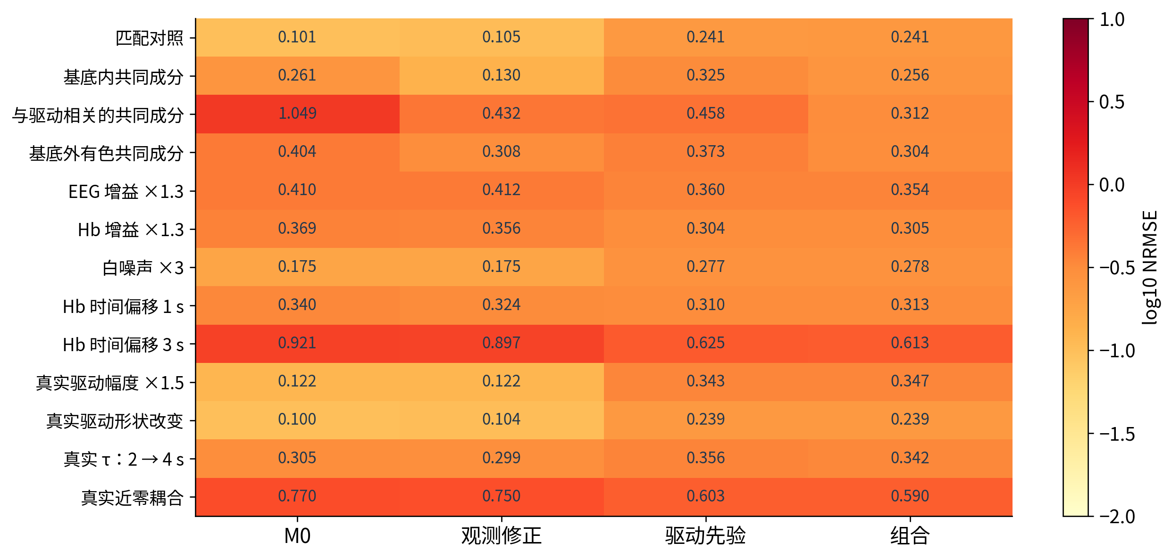
合成：全观测下的驱动恢复
每格 32 组真值；收敛解 NRMSE 中位数 / 训练潜驱动尺度；未满额时另标成功数
2026.10.01 / SSM 条件语义 teacher / 07
Notes:
事实源：/SSD_2/pid-mcm-implementation/experiments/runs/physiology_semantic_tokenizer/shared_driver_teacher_robustness/20261001_v1
证据文件：synthetic_summary.csv; synthetic_metrics.csv
NRMSE 分母为冻结训练尺度；误差统计注明成功子集，失败另列。稳健性指标不等于后验概率或唯一生理来源。

Slide 8
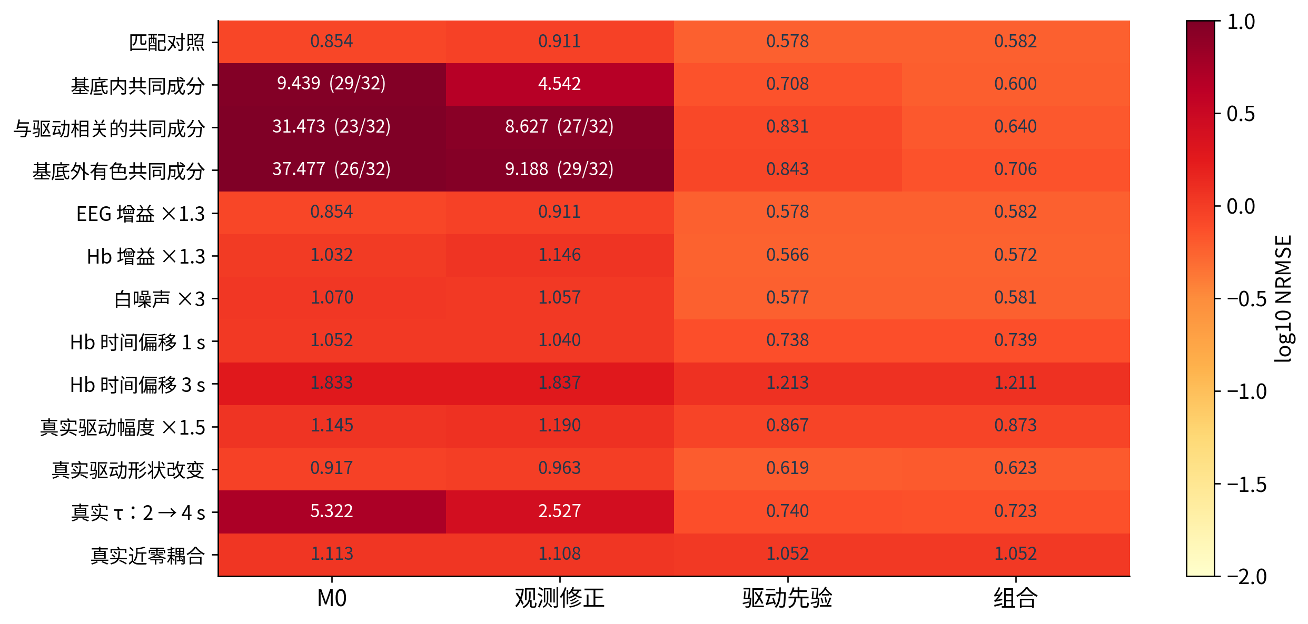
合成：整段 EEG 隐藏后的驱动恢复
每格 32 组真值；收敛解 NRMSE 中位数 / 训练潜驱动尺度；未满额时另标成功数
2026.10.01 / SSM 条件语义 teacher / 08
Notes:
事实源：/SSD_2/pid-mcm-implementation/experiments/runs/physiology_semantic_tokenizer/shared_driver_teacher_robustness/20261001_v1
证据文件：synthetic_summary.csv; synthetic_metrics.csv
NRMSE 分母为冻结训练尺度；误差统计注明成功子集，失败另列。稳健性指标不等于后验概率或唯一生理来源。

Slide 9
驱动的绝对水平与波形形状必须分开
首 5 s 参考只改变评分坐标；不回头修改拟合或主要端点
条件 | 方案 | 完整驱动误差 | 参考后驱动误差 | 形状相关
匹配对照 | M0 | 0.101 | 0.050 | 0.999
匹配对照 | 组合 | 0.241 | 0.055 | 0.999
与驱动相关的共同成分 | M0 | 1.049 | 0.138 | 0.992
与驱动相关的共同成分 | 组合 | 0.312 | 0.089 | 0.997
Hb 时间偏移 3 s | M0 | 0.921 | 0.484 | 0.877
Hb 时间偏移 3 s | 组合 | 0.613 | 0.489 | 0.871
匹配条件下先验引入的误差主要在偏移方向；不能据此说驱动形状已经被压坏。
可监督的候选功能应单独验证，不自动把完整潜驱动或全部六状态作为真值。
2026.10.01 / SSM 条件语义 teacher / 09
Notes:
事实源：/SSD_2/pid-mcm-implementation/experiments/runs/physiology_semantic_tokenizer/shared_driver_teacher_robustness/20261001_v1
证据文件：synthetic_summary.csv
NRMSE 分母为冻结训练尺度；误差统计注明成功子集，失败另列。稳健性指标不等于后验概率或唯一生理来源。

Slide 10
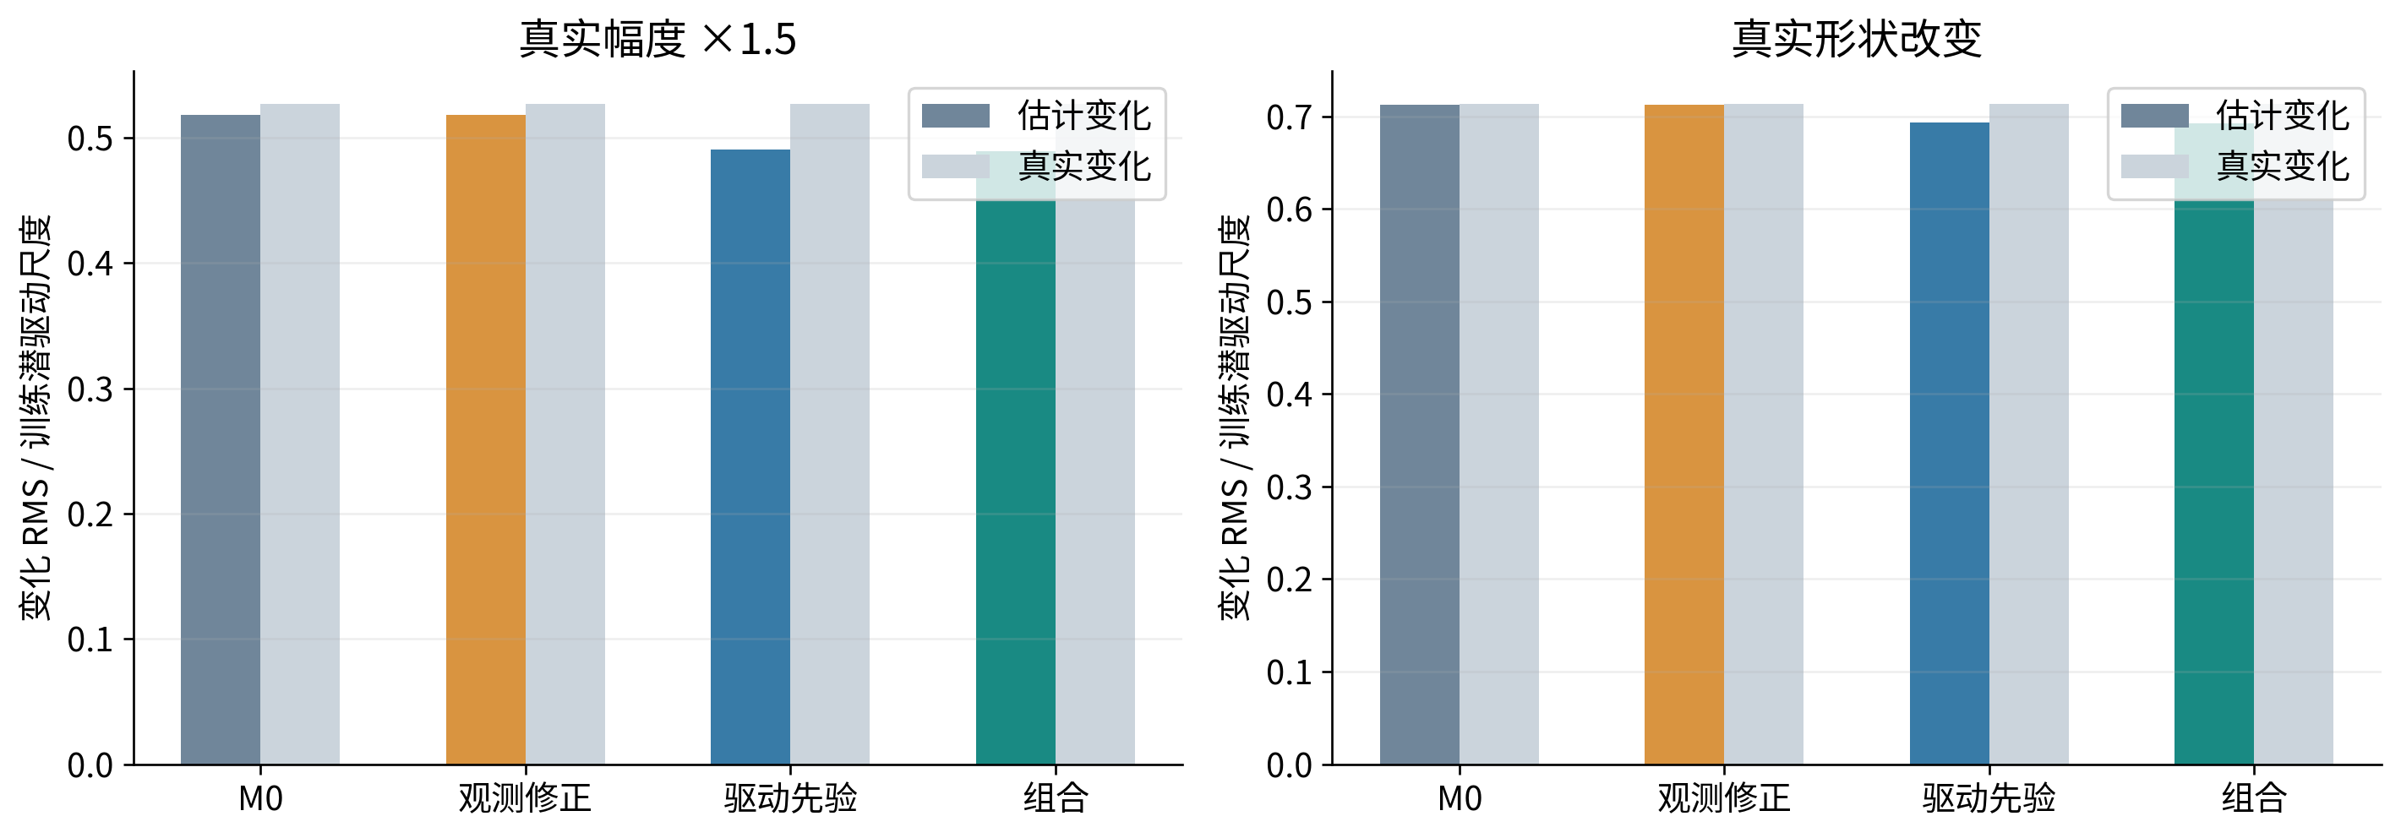
真实驱动改变时，模型是否跟随？
保持观察条件不变；比较相对同 seed 对照的估计变化与真变化
2026.10.01 / SSM 条件语义 teacher / 10
Notes:
事实源：/SSD_2/pid-mcm-implementation/experiments/runs/physiology_semantic_tokenizer/shared_driver_teacher_robustness/20261001_v1
证据文件：counterfactual_summary.csv
NRMSE 分母为冻结训练尺度；误差统计注明成功子集，失败另列。稳健性指标不等于后验概率或唯一生理来源。

Slide 11
合成：直接看误差归属，而不只看完整重建
物理成分与已知物理真值比较；共同成分与注入成分比较
条件 | M0 物理误差 | 观测修正 | 驱动先验 | 组合
匹配对照 | 0.025 | 0.026 | 0.028 | 0.029
基底内共同成分 | 0.285 | 0.100 | 0.284 | 0.099
与驱动相关的共同成分 | 0.477 | 0.303 | 0.466 | 0.283
基底外有色共同成分 | 0.486 | 0.365 | 0.486 | 0.362
Hb 时间偏移 3 s | 0.684 | 0.668 | 0.682 | 0.666
此处误差的目标是已知 H(x)；实测没有这份真值，不能把加残差后的低误差报告成物理状态恢复。
2026.10.01 / SSM 条件语义 teacher / 11
Notes:
事实源：/SSD_2/pid-mcm-implementation/experiments/runs/physiology_semantic_tokenizer/shared_driver_teacher_robustness/20261001_v1
证据文件：synthetic_summary.csv
NRMSE 分母为冻结训练尺度；误差统计注明成功子集，失败另列。稳健性指标不等于后验概率或唯一生理来源。

Slide 12
负结果：稳定的输出仍然可能是错误的
同真值反事实集合上的敏感性筛查；大误差定义为任一观测条件下逐点误差 >0.5 个潜驱动尺度
方案 | 稳定时间占比 | 大误差时间占比 | 稳定且错 / 全部 | 稳定集合内错率
M0 | 0.0% | 97.4% | 0.0% | 0.0%
观测修正 | 0.5% | 89.4% | 0.0% | 0.0%
驱动先验 | 7.7% | 78.9% | 2.2% | 29.3%
组合 | 17.4% | 68.1% | 6.1% | 35.2%
这是本轮不能直接放行 semantic teacher 的关键证据。
先验可以压低扰动响应，同时保留系统性偏差；需要带真值的校准与额外独立证据。
2026.10.01 / SSM 条件语义 teacher / 12
Notes:
事实源：/SSD_2/pid-mcm-implementation/experiments/runs/physiology_semantic_tokenizer/shared_driver_teacher_robustness/20261001_v1
证据文件：synthetic_reliability.csv; synthetic_metrics.csv
NRMSE 分母为冻结训练尺度；误差统计注明成功子集，失败另列。稳健性指标不等于后验概率或唯一生理来源。

Slide 13
实测范围与时间处理边界
与上一轮使用完全相同的 QC 预选窗口；不是全体被试的新普查
数据集 | 被试 | 窗口 | 观测与重复边界
Single-Trial | 6 | 24 | 相对 Hb + EEG log-power PCA；真实 session
Simultaneous | 6 | 24 | 发布 Hb 浓度；原 task/session/block 身份
Visual | 6 | 24 | 发布 Hb 单位未核定；Part 或记录内不重叠块
30 s / 120 点 / 4 Hz；首 5 s 为坐标参考，不统一称为静息。
统一窗口内离线算子；12 s 移位对照不环绕，真实配对匹配相同支持。
REFED 缺少可信 EEG–Hb 共同几何，本轮不补造跨模态对应。
2026.10.01 / SSM 条件语义 teacher / 13
Notes:
事实源：/SSD_2/pid-mcm-implementation/experiments/runs/physiology_semantic_tokenizer/shared_driver_teacher_robustness/20261001_v1
证据文件：measured_plan.json; processing_timing_audit.json
NRMSE 分母为冻结训练尺度；误差统计注明成功子集，失败另列。稳健性指标不等于后验概率或唯一生理来源。

Slide 14
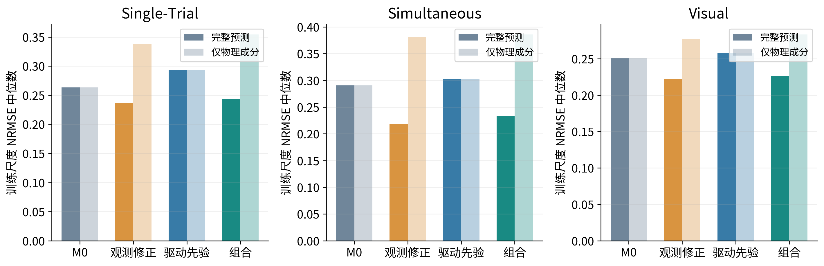
实测：完整重建与物理成分分开
四臂都对可见全窗重新拟合驱动与初态；此页是重建，不是预测
2026.10.01 / SSM 条件语义 teacher / 14
Notes:
事实源：/SSD_2/pid-mcm-implementation/experiments/runs/physiology_semantic_tokenizer/shared_driver_teacher_robustness/20261001_v1
证据文件：measured_summary.csv
NRMSE 分母为冻结训练尺度；误差统计注明成功子集，失败另列。稳健性指标不等于后验概率或唯一生理来源。

Slide 15
训练尺度合格，并不等于窗口波形准确
完整重建三分量均 <0.5 的计数；右列展示局部尺度误差
数据集 | 方案 | 全分母达标 | 训练 SD NRMSE | 窗口 SD NRMSE
Single-Trial | M0 | 17/24 | 0.263 | 0.524
Single-Trial | 组合 | 20/24 | 0.244 | 0.385
Simultaneous | M0 | 17/24 | 0.290 | 0.567
Simultaneous | 组合 | 22/24 | 0.233 | 0.384
Visual | M0 | 19/24 | 0.251 | 0.520
Visual | 组合 | 22/24 | 0.227 | 0.455
2026.10.01 / SSM 条件语义 teacher / 15
Notes:
事实源：/SSD_2/pid-mcm-implementation/experiments/runs/physiology_semantic_tokenizer/shared_driver_teacher_robustness/20261001_v1
证据文件：summary.json; measured_summary.csv
NRMSE 分母为冻结训练尺度；误差统计注明成功子集，失败另列。稳健性指标不等于后验概率或唯一生理来源。

Slide 16
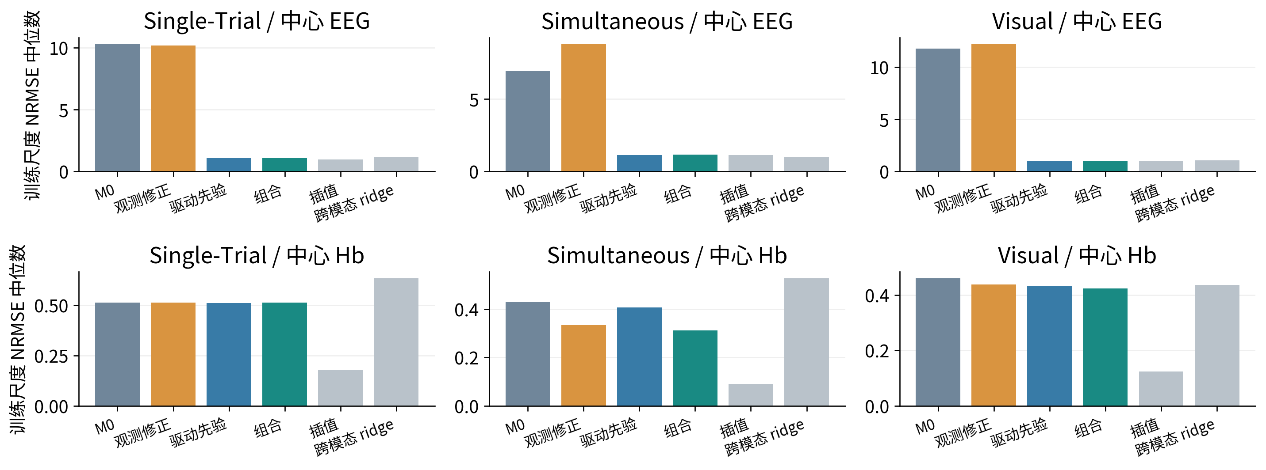
中心 4 s 遮挡：先与自身上下文比较
同一隐藏区间；完整测试结果与失败状态均保留
2026.10.01 / SSM 条件语义 teacher / 16
Notes:
事实源：/SSD_2/pid-mcm-implementation/experiments/runs/physiology_semantic_tokenizer/shared_driver_teacher_robustness/20261001_v1
证据文件：measured_summary.csv; measured_paired.csv
NRMSE 分母为冻结训练尺度；误差统计注明成功子集，失败另列。稳健性指标不等于后验概率或唯一生理来源。

Slide 17
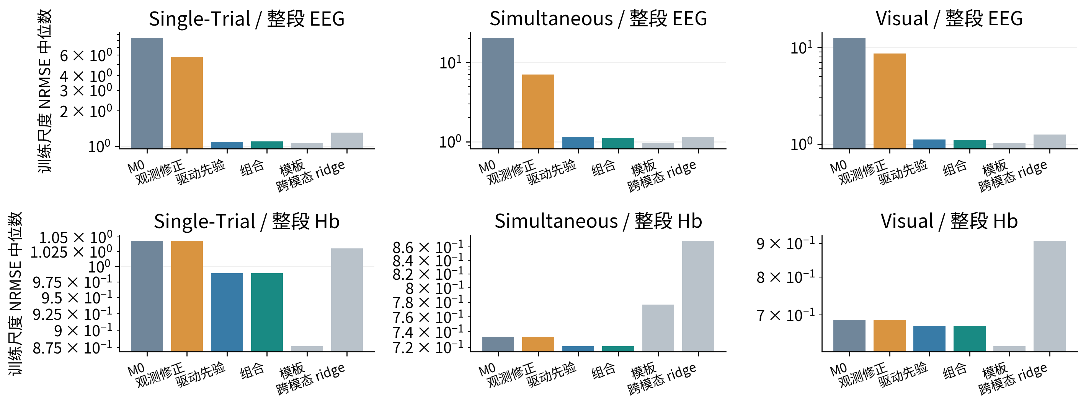
整模态缺失：先验是否改善不稳定逆推？
纵轴采用对数尺度；训练模板与跨模态 ridge 同时展示
2026.10.01 / SSM 条件语义 teacher / 17
Notes:
事实源：/SSD_2/pid-mcm-implementation/experiments/runs/physiology_semantic_tokenizer/shared_driver_teacher_robustness/20261001_v1
证据文件：measured_summary.csv
NRMSE 分母为冻结训练尺度；误差统计注明成功子集，失败另列。稳健性指标不等于后验概率或唯一生理来源。

Slide 18
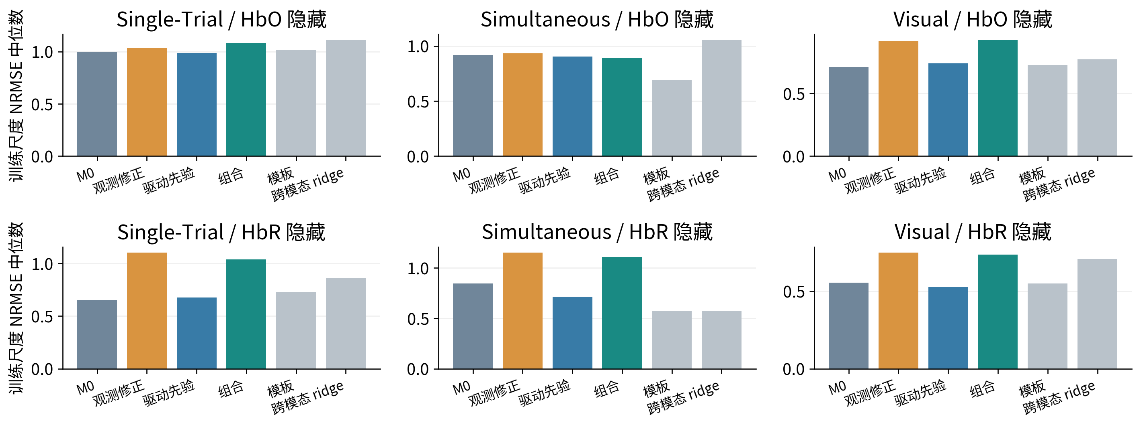
单条 Hb 隐藏：共同项是否帮助独立补全？
HbO/HbR 单列；不能用已观测另一分量的重建收益代替隐藏目标误差
2026.10.01 / SSM 条件语义 teacher / 18
Notes:
事实源：/SSD_2/pid-mcm-implementation/experiments/runs/physiology_semantic_tokenizer/shared_driver_teacher_robustness/20261001_v1
证据文件：measured_summary.csv
NRMSE 分母为冻结训练尺度；误差统计注明成功子集，失败另列。稳健性指标不等于后验概率或唯一生理来源。

Slide 19
与 M0 的配对比较：给出被试层区间
正值表示候选误差更低；仅共同收敛窗口，按被试聚合后 bootstrap
数据集 | 隐藏目标 | 共同成功 | 组合改善均值 | 95% 被试区间
Single-Trial | EEG_hidden | 20/24 | 15.029 | [6.451, 24.417]
Single-Trial | Hb_hidden | 24/24 | 0.039 | [0.021, 0.058]
Single-Trial | center_Hb | 24/24 | 0.107 | [-0.025, 0.305]
Simultaneous | EEG_hidden | 24/24 | 24.315 | [13.051, 36.084]
Simultaneous | Hb_hidden | 24/24 | 0.014 | [0.011, 0.016]
Simultaneous | center_Hb | 24/24 | 0.208 | [0.039, 0.413]
Visual | EEG_hidden | 24/24 | 13.772 | [7.572, 20.801]
Visual | Hb_hidden | 24/24 | 0.011 | [0.008, 0.014]
Visual | center_Hb | 24/24 | 0.030 | [-0.002, 0.074]
2026.10.01 / SSM 条件语义 teacher / 19
Notes:
事实源：/SSD_2/pid-mcm-implementation/experiments/runs/physiology_semantic_tokenizer/shared_driver_teacher_robustness/20261001_v1
证据文件：measured_paired.csv
NRMSE 分母为冻结训练尺度；误差统计注明成功子集，失败另列。稳健性指标不等于后验概率或唯一生理来源。

Slide 20
隐藏 EEG 的真实配对信息
正值：错误配对误差更大；区间跨 0 时不主张真实配对优势
数据集 | 方案 | 错被试：均值 [95% CI] | 时间移位：均值 [95% CI]
Single-Trial | M0 | -6.458 [-15.007, 2.568] | 6.667 [-2.563, 17.912]
Single-Trial | 组合 | -0.013 [-0.049, 0.029] | -0.019 [-0.081, 0.051]
Simultaneous | M0 | -12.814 [-24.189, -1.460] | 3.122 [0.108, 6.903]
Simultaneous | 组合 | 0.027 [-0.036, 0.088] | 0.021 [-0.063, 0.152]
Visual | M0 | -7.685 [-15.841, 0.370] | -0.309 [-3.464, 1.944]
Visual | 组合 | -0.068 [-0.141, 0.020] | -0.001 [-0.034, 0.027]
2026.10.01 / SSM 条件语义 teacher / 20
Notes:
事实源：/SSD_2/pid-mcm-implementation/experiments/runs/physiology_semantic_tokenizer/shared_driver_teacher_robustness/20261001_v1
证据文件：null_comparisons.csv
NRMSE 分母为冻结训练尺度；误差统计注明成功子集，失败另列。稳健性指标不等于后验概率或唯一生理来源。

Slide 21
隐藏 Hb 的真实配对信息
正值：错误配对误差更大；区间跨 0 时不主张真实配对优势
数据集 | 方案 | 错被试：均值 [95% CI] | 时间移位：均值 [95% CI]
Single-Trial | M0 | -0.176 [-0.412, 0.012] | -0.170 [-0.329, -0.051]
Single-Trial | 组合 | -0.167 [-0.380, 0.002] | -0.149 [-0.290, -0.036]
Simultaneous | M0 | 0.027 [-0.015, 0.069] | 0.011 [-0.002, 0.022]
Simultaneous | 组合 | 0.024 [-0.013, 0.064] | 0.008 [-0.002, 0.017]
Visual | M0 | -0.054 [-0.092, 0.010] | 0.022 [-0.016, 0.059]
Visual | 组合 | -0.051 [-0.086, 0.008] | 0.028 [-0.008, 0.061]
2026.10.01 / SSM 条件语义 teacher / 21
Notes:
事实源：/SSD_2/pid-mcm-implementation/experiments/runs/physiology_semantic_tokenizer/shared_driver_teacher_robustness/20261001_v1
证据文件：null_comparisons.csv
NRMSE 分母为冻结训练尺度；误差统计注明成功子集，失败另列。稳健性指标不等于后验概率或唯一生理来源。

Slide 22
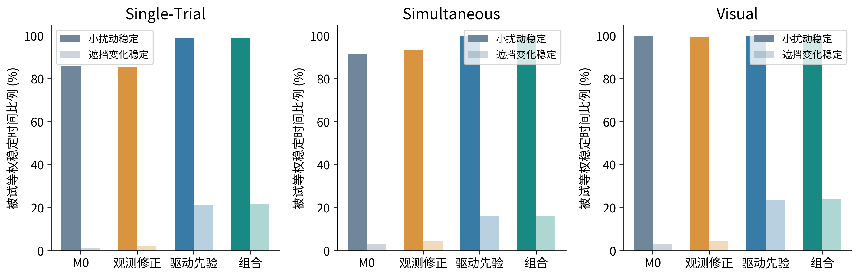
teacher 输出：目标值及其适用范围
逐点稳健性掩码来自明确扰动集合；不是后验置信度
小扰动稳定不能替代正确性；先验很强时也可能稳定地输出错误轨迹。应联合查看合成真值和配对对照。
2026.10.01 / SSM 条件语义 teacher / 22
Notes:
事实源：/SSD_2/pid-mcm-implementation/experiments/runs/physiology_semantic_tokenizer/shared_driver_teacher_robustness/20261001_v1
证据文件：teacher_summary.csv; measured/*/result.npz
NRMSE 分母为冻结训练尺度；误差统计注明成功子集，失败另列。稳健性指标不等于后验概率或唯一生理来源。

Slide 23
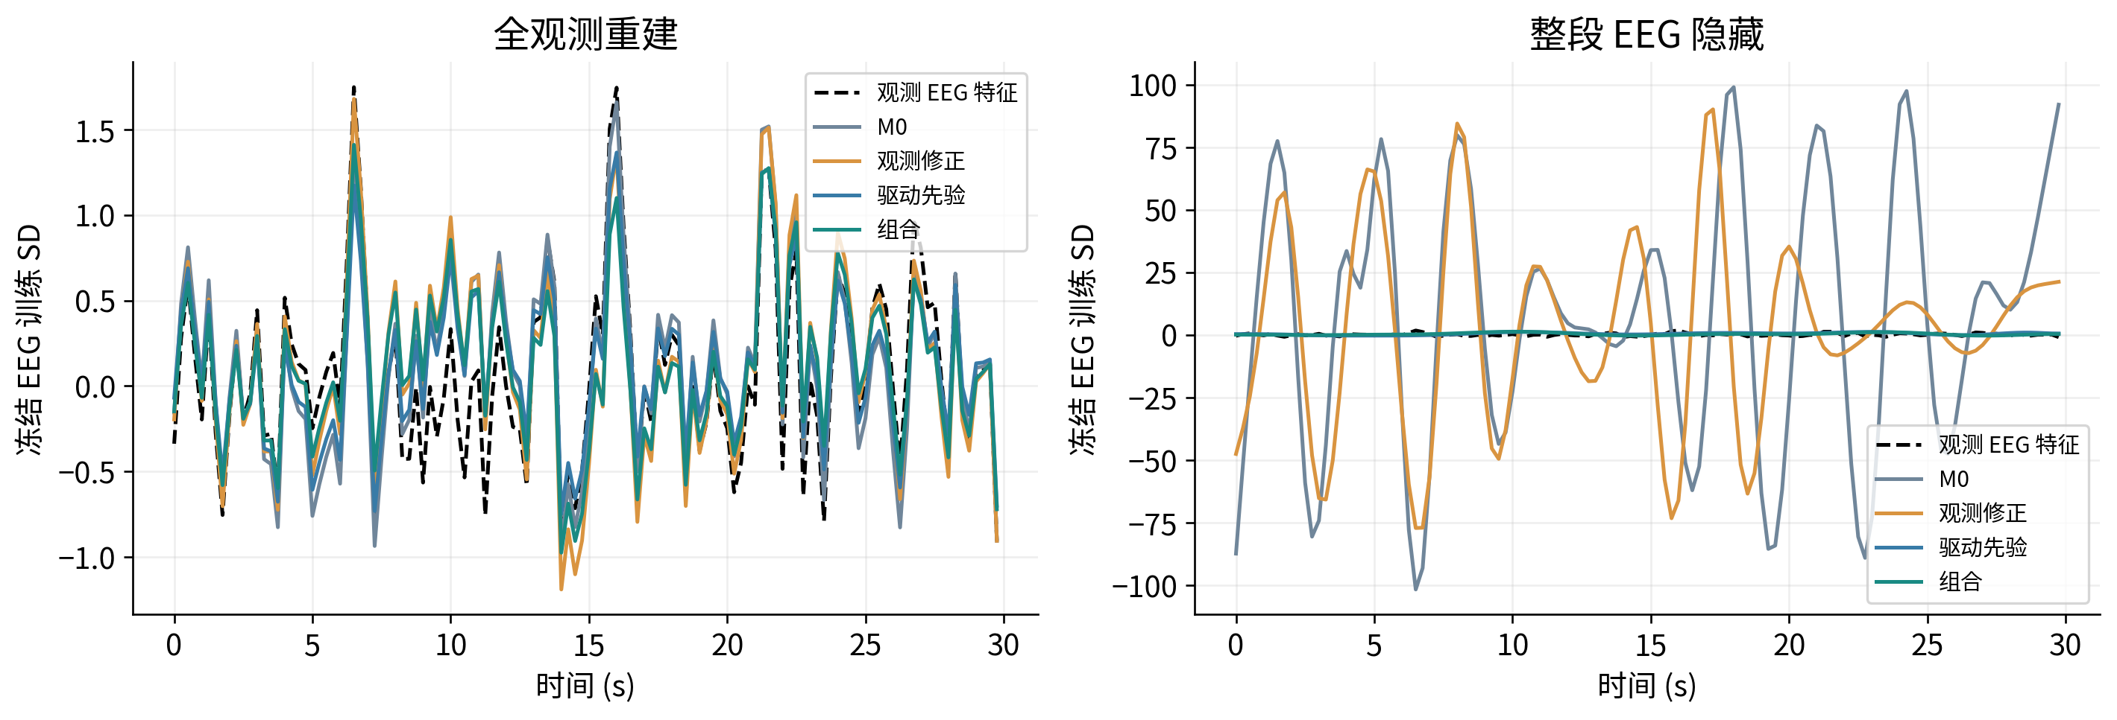
实例：隐藏 EEG 之后，驱动如何变化？
固定选择 Single-Trial 中 M0 隐藏 EEG 误差最大的窗口；这是诊断图，不用于选参
eeg_fnirs_single_trial__subject_19__session_02__prefrontal__w12
2026.10.01 / SSM 条件语义 teacher / 23
Notes:
事实源：/SSD_2/pid-mcm-implementation/experiments/runs/physiology_semantic_tokenizer/shared_driver_teacher_robustness/20261001_v1
证据文件：measured_metrics.csv; measured/*/result.npz
NRMSE 分母为冻结训练尺度；误差统计注明成功子集，失败另列。稳健性指标不等于后验概率或唯一生理来源。

Slide 24
独立记录 / 分块：检验功能稳定性
不同记录有不同真实神经活动；此处不是同一潜驱动的重复测量
数据集 | 方案 | 重复类型 | 配对被试 | RMS 对称相对差 | 绝对一致性 ICC
Single-Trial | 组合 | 记录/session | 6 | 0.115 | 0.252
Single-Trial | M0 | 记录/session | 6 | 0.173 | 0.551
Simultaneous | 组合 | 记录/session | 6 | 0.016 | 0.915
Simultaneous | M0 | 记录/session | 6 | 0.087 | 0.902
Visual | 组合 | 记录/session | 4 | 0.059 | 0.623
Visual | 组合 | 记录内分块 | 2 | 0.156 | —
Visual | M0 | 记录/session | 4 | 0.087 | 0.887
Visual | M0 | 记录内分块 | 2 | 0.252 | —
重复身份分开保留；不同任务、记录状态与坐标均影响数值，不据此发布个体参数。
2026.10.01 / SSM 条件语义 teacher / 24
Notes:
事实源：/SSD_2/pid-mcm-implementation/experiments/runs/physiology_semantic_tokenizer/shared_driver_teacher_robustness/20261001_v1
证据文件：repeatability_summary.csv
NRMSE 分母为冻结训练尺度；误差统计注明成功子集，失败另列。稳健性指标不等于后验概率或唯一生理来源。

Slide 25
参数—轨迹 profile：τ
每个网格点重新优化驱动、初态及观测项；5% 目标增量不是置信区间
身份 | 最优网格值 | 5% 近等价范围 | 驱动跨度 / SD | 成功 / 网格
Single-Trial/subject_05 | 2 | 1–2 | 0.102 | 5/5
Single-Trial/subject_08 | 1 | 0.5–1 | 0.027 | 5/5
Simultaneous/VP003 | 0.5 | 0.5–1 | 0.030 | 5/5
Simultaneous/VP006 | 8 | 0.5–8 | 0.150 | 5/5
Visual/S01 | 0.5 | 0.5–1 | 0.019 | 5/5
Visual/S03 | 1 | 0.5–2 | 0.025 | 5/5
表中展示组合方案；全部 6 窗口 × 4 臂 × 11 网格值均保留，包含 1e−6 的近零增益对照。
2026.10.01 / SSM 条件语义 teacher / 25
Notes:
事实源：/SSD_2/pid-mcm-implementation/experiments/runs/physiology_semantic_tokenizer/shared_driver_teacher_robustness/20261001_v1
证据文件：profile_summary.csv; profile_metrics.csv
NRMSE 分母为冻结训练尺度；误差统计注明成功子集，失败另列。稳健性指标不等于后验概率或唯一生理来源。

Slide 26
参数—轨迹 profile：增益
每个网格点重新优化驱动、初态及观测项；5% 目标增量不是置信区间
身份 | 最优网格值 | 5% 近等价范围 | 驱动跨度 / SD | 成功 / 网格
Single-Trial/subject_05 | 1 | 1–1 | 0.000 | 6/6
Single-Trial/subject_08 | 2 | 2–2 | 0.000 | 6/6
Simultaneous/VP003 | 10 | 10–10 | 0.000 | 6/6
Simultaneous/VP006 | 1e-06 | 1e-06–0.1 | 0.024 | 6/6
Visual/S01 | 2 | 1–2 | 0.062 | 6/6
Visual/S03 | 1e-06 | 1e-06–0.1 | 0.011 | 6/6
表中展示组合方案；全部 6 窗口 × 4 臂 × 11 网格值均保留，包含 1e−6 的近零增益对照。
2026.10.01 / SSM 条件语义 teacher / 26
Notes:
事实源：/SSD_2/pid-mcm-implementation/experiments/runs/physiology_semantic_tokenizer/shared_driver_teacher_robustness/20261001_v1
证据文件：profile_summary.csv; profile_metrics.csv
NRMSE 分母为冻结训练尺度；误差统计注明成功子集，失败另列。稳健性指标不等于后验概率或唯一生理来源。

Slide 27
数值与执行审计
运行完成不等于全部拟合成功；失败分母和资源证据一并交付
检查 | 结果
合成正式拟合 | 4966 / 4992 收敛
实测四臂拟合 | 7193 / 7200 收敛
敏感性 / profile | 3456 条敏感性记录；264 次 profile 拟合
计算 | user systemd；最多 48 进程 × 1 数值线程；独立源码快照
误差与分母 | 未加权原坐标误差、训练 SD、局部 SD、全部失败身份均保留
交付 | PPT 正文与表格可编辑；图为 240 dpi PNG；WPS 未检查
2026.10.01 / SSM 条件语义 teacher / 27
Notes:
事实源：/SSD_2/pid-mcm-implementation/experiments/runs/physiology_semantic_tokenizer/shared_driver_teacher_robustness/20261001_v1
证据文件：summary.json; resources.json; *_manifest.json; verification.json
NRMSE 分母为冻结训练尺度；误差统计注明成功子集，失败另列。稳健性指标不等于后验概率或唯一生理来源。

Slide 28
本轮结论应如何使用
按端点决定使用范围，不以重建漂亮或参数离开边界替代验证
1 先验可作为缺失条件下的稳定化候选；本轮不能将其提升为更准确的通用 teacher。
2 观测项保留为受约束失配表达；完整重建收益未稳定转为独立补全收益。
3 驱动形状与偏移分开验证；小扰动稳定不等于正确，也不等于真实跨模态耦合。
下一步优先：检验可监督的参考后驱动功能、缺失条件先验的偏差与稳定性取舍，
并用独立时钟 / 观测校准证据定位剩余失配。
本轮没有启动 H1/H2 扩展、tokenizer 训练或受保护数据评估。
2026.10.01 / SSM 条件语义 teacher / 28
Notes:
事实源：/SSD_2/pid-mcm-implementation/experiments/runs/physiology_semantic_tokenizer/shared_driver_teacher_robustness/20261001_v1
证据文件：summary.json; measured_paired.csv; null_comparisons.csv; synthetic_summary.csv
NRMSE 分母为冻结训练尺度；误差统计注明成功子集，失败另列。稳健性指标不等于后验概率或唯一生理来源。

Slide 29
证据与复现入口
所有数字来自当前完成的运行；上一轮只提供被冻结的输入身份、坐标与窗口
实验合同：shared_driver_teacher_robustness_v1.yaml
入口：evaluate_shared_driver_reconstruction.py --teacher-robustness
结果：synthetic_summary / measured_summary / measured_paired / null_comparisons
teacher：measured/<window>/result.npz + result.json
运行身份：20261001_v1
全部结果仍为探索性条件证据。三数据集各 6 名被试，区间条件于冻结的训练对象；
小样本重复性、未识别来源、无独立时钟标定等限制必须与数值一起解读。
2026.10.01 / SSM 条件语义 teacher / 29
Notes:
事实源：/SSD_2/pid-mcm-implementation/experiments/runs/physiology_semantic_tokenizer/shared_driver_teacher_robustness/20261001_v1
证据文件：resolved_config.yaml; launch.json; source_snapshot/; presentation_sources.json
NRMSE 分母为冻结训练尺度；误差统计注明成功子集，失败另列。稳健性指标不等于后验概率或唯一生理来源。

